Slide 1
Материал на конкурс «Презентация к уроку»
Рогачева Элеонора Николаевна
Идентификатор № 277-390-659

Slide 2
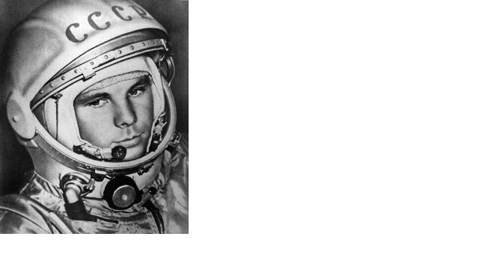
12 Апреля 1961 года

Slide 3
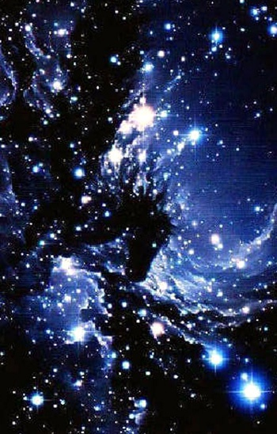
Космическое путешествие

Slide 4
Поставь необходимый знак действия
7,8 – 3,4 = 4,4
0,65 + 0,3 = 0,95
9 : 0,2 = 45
44,2 ∙ 0,2 = 8,84
0,65 + 0,30
90 : 2

Slide 5
Устно решить примеры
ЦЕЛЬ : расшифровать название созвездия
 | І Вариант | ответы |  |  | ІІ Вариант
1 | 5,4 + 2,41 | 2,95 | 7,81 | 3,49 | 4,8 + 3,01
2 | 6 – 1,3 | 5,3 | 5,03 | 4,7 | 9 – 4,3
3 | 9,25 – 2,16 | 7,09 | 7,01 | 7,19 | 8,35 – 1,26
4 | 1,8 ∙ 0,5 | 0,8 | 90 | 0,9 | 1,5 ∙ 0,6
5 | 12,5 : 5 | 25 | 2,5 | 0,25 | 17,5 : 7
А | Р | Н | И | С | О | Ж | Я | Д | З
2,95 | 4,7 | 2,5 | 7,09 | 0,25 | 7,81 ; 0,9 | 7,19 | 0,8 | 90 | 3,49

Slide 6
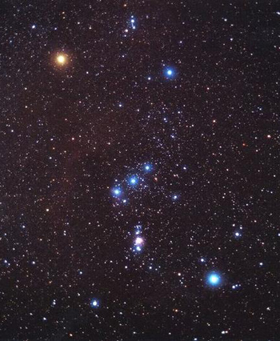
Созвездие ОРИОН

Slide 7
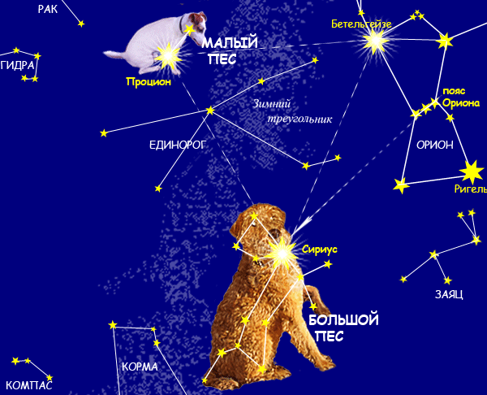
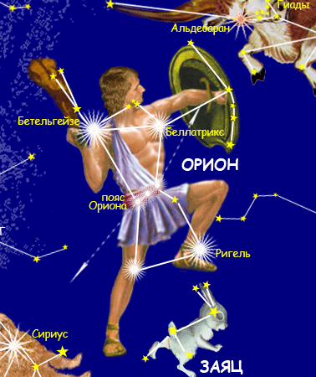
Созвездие ОРИОН

Slide 8
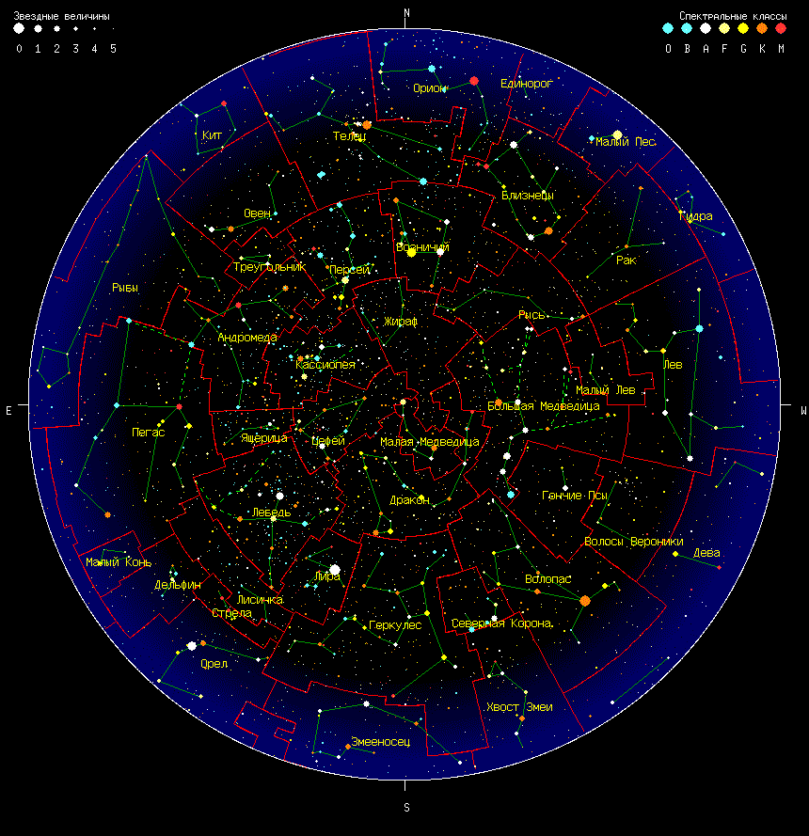
Карта космического путешествия

Slide 9
Расстояние в космосе
1 световой год =
9 460 730 472 580 , 82 км

Slide 10
Задача
( расчёт расстояния и времени полёта )
Расстояние
от Земли до Большой Медведицы – 104,3 св.г. ,
от Большой Медведицы до Малой – 367,7 св.г. ,
от Малой Медведицы до созв.Орион – 744,2 св.г.
НАЙТИ :
1) расстояние от Земли до созвездия Орион.
2) рассчитать время полёта , если известно , что скорость нашего корабля 60,81 св.лет ∕ мин.

Slide 11
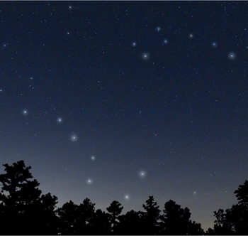
Созвездия
Большой и Малой медведиц
У Большого Ковша
Больно ручка хороша!
Три звезды - и все подряд,
Как алмазные, горят!
Среди звёзд, больших и ярких,
Чуть видна ещё одна:
В середине рукоятки
Приютилася она.
Ты получше приглядись,
Видишь,
Две звезды слились?
Та, которая крупнее,
Называется Конём.
А малышка рядом с нею -
Всадник,
Скачущий на нём.

Slide 12
Решить уравнения
Каждому корню уравнения соответствует буква .
Задание : расшифровать слово
А | Ц | К | М | О | Т | И | ЛЬ | Р
3,27 | 2,7 | 11,7 | 47,1 | 22,56 | 2,6 | 0,56 | 2,55 | 2,06
1 Вариант | 2 Вариант
1) у : 10 = 4,71 2) 2,34 х + 2,66 х = 2,8 3) ( 7,2 – х ) : 5 = 0,9 4) 16,35 : х = 5 5) 3,5 ∙ а = 7,21 | 1) 10 ∙ х = 32,7 2) 1,73 х + 0,27х = 5,1 3) ( х − 7,2 ) : 5 = 0,9 4) а : 3,2 = 7,05 5) 2,5 ∙ у = 5,15

Slide 13
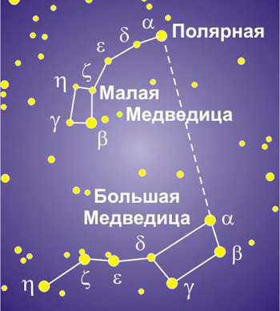
?
Всю ночь созвездия блестящие
Не замедляют хоровода
Вокруг одной звезды, стоящей
Как будто в центре небосвода.

Slide 14
Определите , как она называется .
Возможные варианты:
Северная – 50,4 Сириус – 5,04 Полярная – 5,64
Произведите вычисления по блок-схеме на рисунке :
− 6,7 + 2,04
х −
+ 5,4
− 3,6
55,64
10,7
4
53,6
5,64
8
13,4
50

Slide 15
Карта космического путешествия

Slide 16
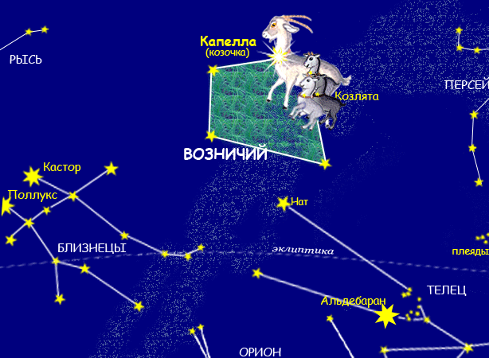
Созвездие ВОЗНИЧИЙ

Slide 17
Созвездие ОРИОН

Slide 18
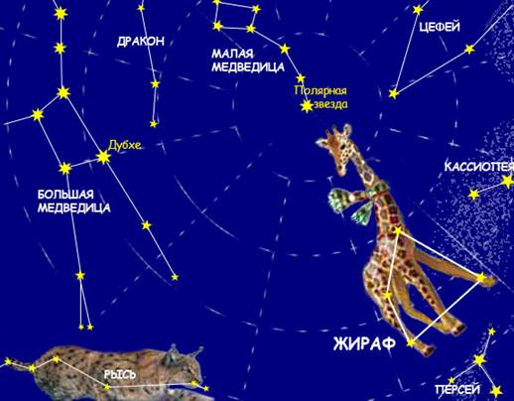
ДОМАШНЕЕ ЗАДАНИЕ

Slide 19
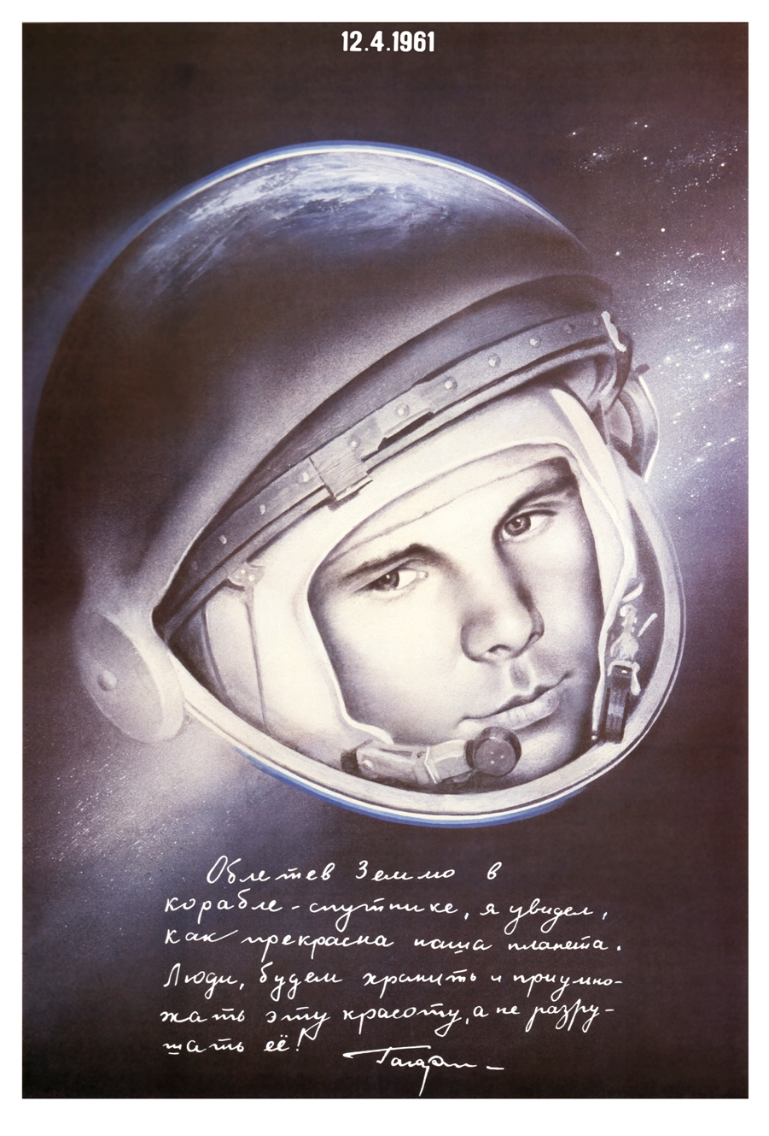

Slide 20
всё понравилось,
чувствовал(а)
себя уверено.
всё понравилось,
но испытывал(а)
чувство неуверенности,
что отвечу неверно.
не было желания
работать; сегодня
не мой день.

